Slide 1

Раскраска графов

Slide 2
Применение раскраски графов

Slide 3
Применение раскраски графов
Пусть задан набор работ, который распределен по временным отрезкам, так, что каждая такая работа занимает один отрезок.
Работы могут быть выполнены в любом порядке, но две работы могут конфликтовать, если они используют общие ресурсы.

Slide 4
Применение раскраски графов
Соответствующий граф содержит вершину для каждой из работ и ребро для каждой конфликтующий пары.
Хроматическое число построенного графа – это минимальное время выполнения всех работ без конфликтов.

Slide 5
Постановка задачи

Slide 6
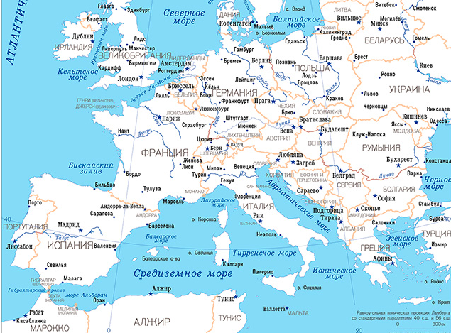
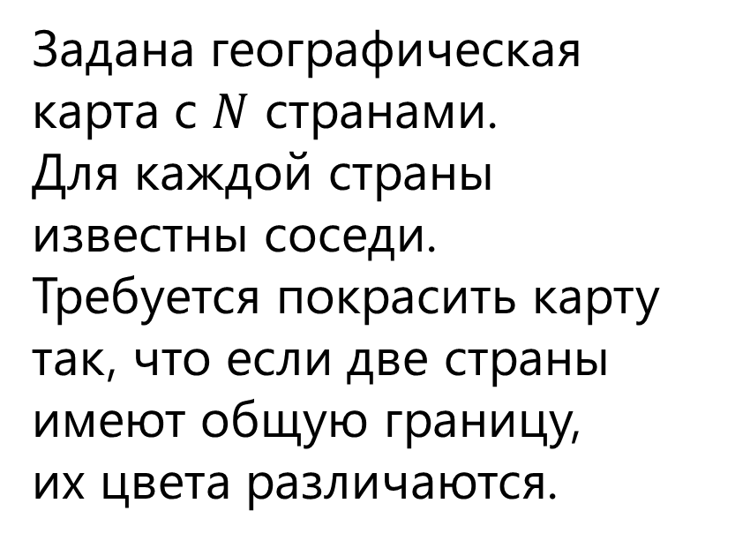
Раскраска географических карт
Задана географическая карта с $N$ странами.
Для каждой страны известны соседи.
Требуется покрасить карту так, что если две страны имеют общую границу, их цвета различаются.

Slide 7
Двойственный граф

Slide 8
Граф и двойственный граф

Slide 9
Граф и двойственный граф

Slide 10
Граф и двойственный граф

Slide 11
Граф и двойственный граф

Slide 12
Граф и двойственный граф

Slide 13
Граф и двойственный граф

Slide 14
Хроматическое число

Slide 15
Раскраска вершин
Минимальное количество цветов для правильной раскраски графа.
Алгоритм раскраски.
Раскраска планарного графа.

Slide 16
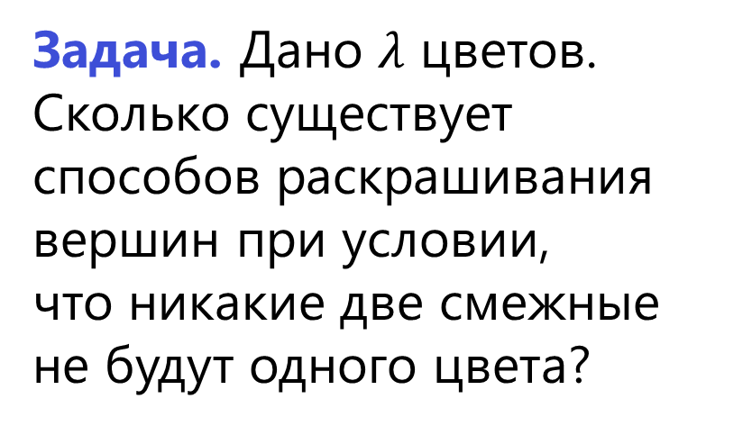
Количество способов раскраски
Задача. Дано $λ$ цветов.
Сколько существует способов раскрашивания вершин при условии, что никакие две смежные не будут одного цвета?

Slide 17
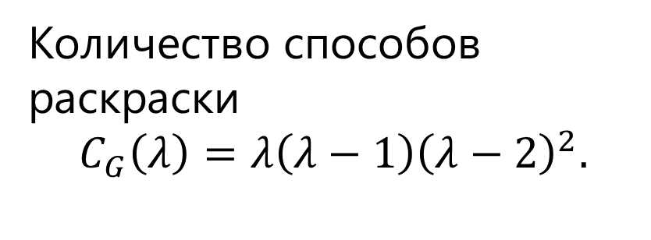
Количество способов раскраски
Количество способов раскраски
$$C_{G}\left(λ\right)=λ\left(λ−1\right){\left(λ−2\right)}^{2}.$$

Slide 18
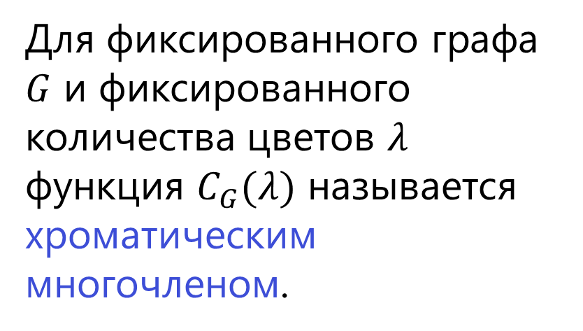
Количество способов раскраски
Для фиксированного графа $G$ и фиксированного количества цветов $λ$ функция $C_{G}(λ)$ называется хроматическим многочленом.

Slide 19
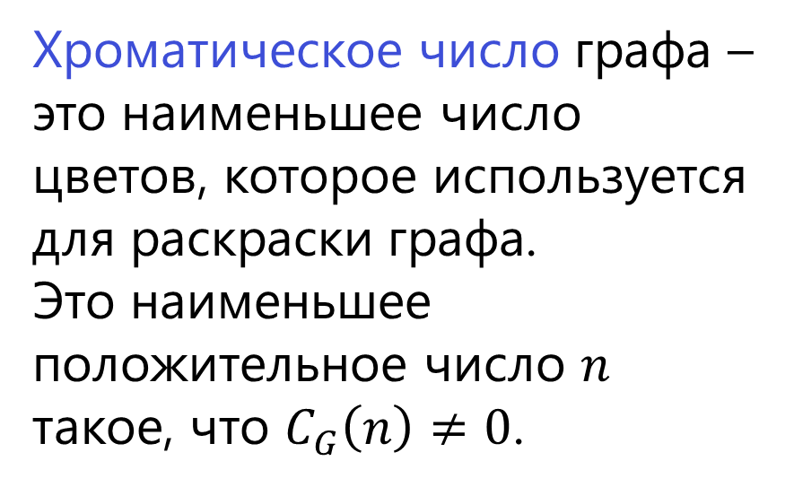
Количество способов раскраски
Хроматическое число графа – это наименьшее число цветов, которое используется для раскраски графа.
Это наименьшее положительное число $n$ такое, что $C_{G}\left(n\right)≠0$.

Slide 20
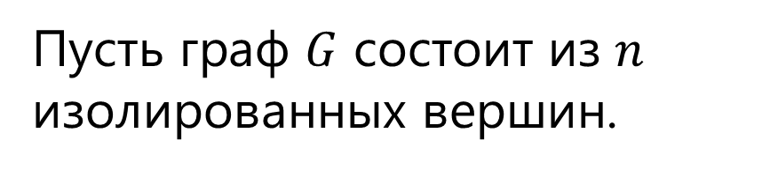
Случай с изолированными вершинами
Пусть граф $G$ состоит из $n$ изолированных вершин.

Slide 21
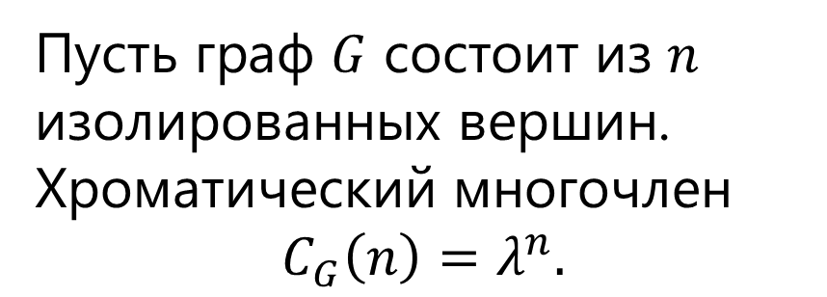
Случай с изолированными вершинами
Пусть граф $G$ состоит из $n$ изолированных вершин.
Хроматический многочлен
$$C_{G}\left(n\right)=λ^{n}.$$

Slide 22
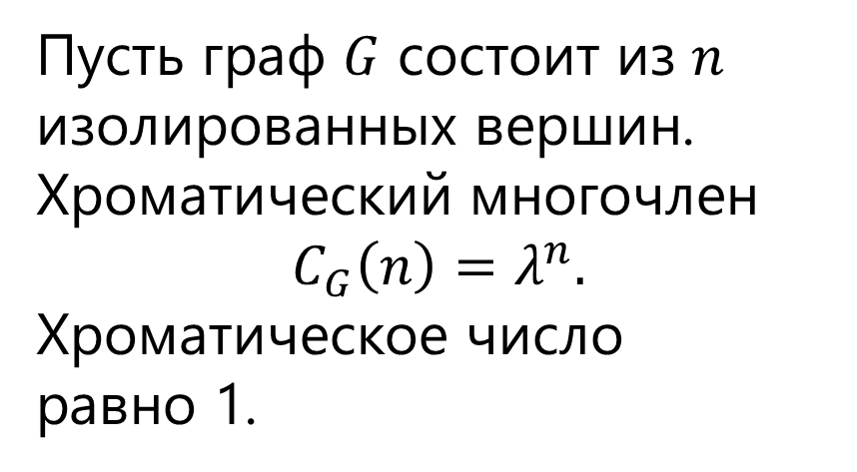
Случай с изолированными вершинами
Пусть граф $G$ состоит из $n$ изолированных вершин.
Хроматический многочлен
$$C_{G}\left(n\right)=λ^{n}.$$
Хроматическое число
равно 1.

Slide 23
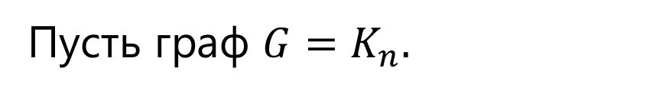
Случай полного графа
Пусть граф $G=K_{n}.$

Slide 24
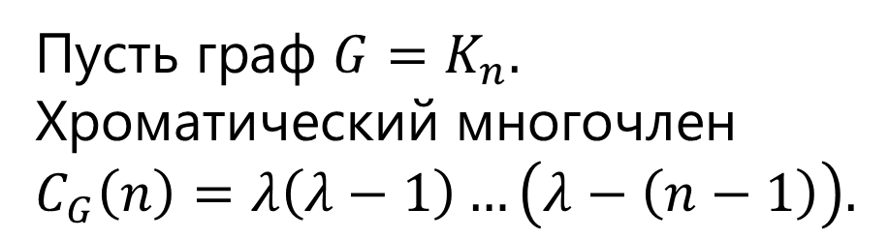
Случай полного графа
Пусть граф $G=K_{n}.$
Хроматический многочлен
$$C_{G}\left(n\right)=λ\left(λ−1\right)…\left(λ−\left(n−1\right)\right).$$

Slide 25
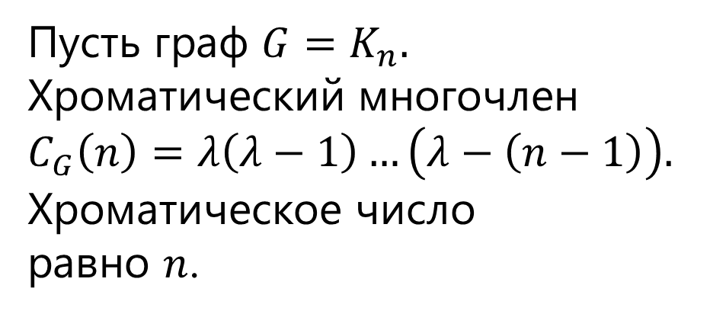
Случай полного графа
Пусть граф $G=K_{n}.$
Хроматический многочлен
$$C_{G}\left(n\right)=λ\left(λ−1\right)…\left(λ−\left(n−1\right)\right).$$
Хроматическое число
равно $n$.

Slide 26
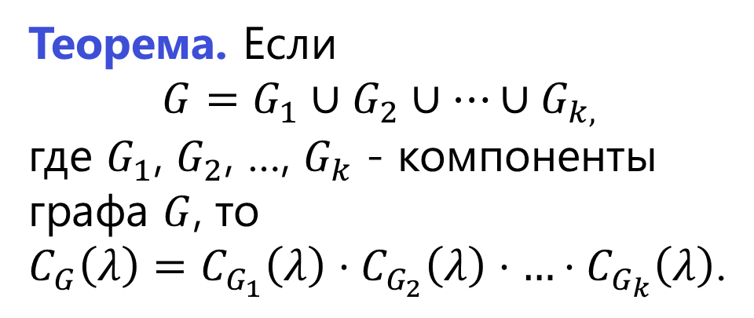
Случай несвязного графа
Теорема. Если
$$G=G_{1}∪G_{2}∪…∪G_{k,}$$
где $G_{1}$, $G_{2}$, …, $G_{k}$ - компоненты графа $G$, то
$C_{G}\left(λ\right)=C_{G_{1}}\left(λ\right)⋅C_{G_{2}}\left(λ\right)⋅…⋅C_{G_{k}}\left(λ\right)$.

Slide 27
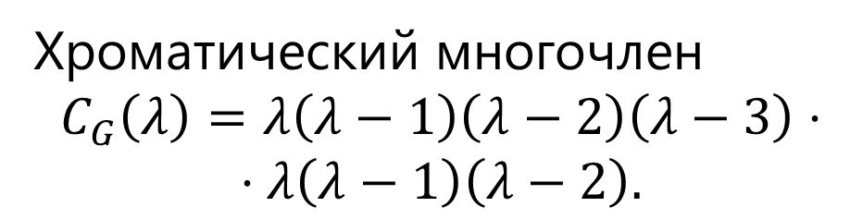
Случай несвязного графа
Хроматический многочлен
$$C_{G}\left(λ\right)=λ\left(λ−1\right)\left(λ−2\right)\left(λ−3\right)⋅$$
$$⋅λ\left(λ−1\right)\left(λ−2\right).$$

Slide 28
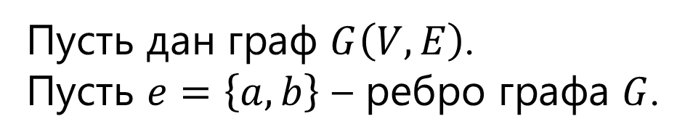
Случай связного графа
Пусть дан граф $G\left(V, E\right)$.
Пусть $e=\left\{a, b\right\}$ – ребро графа $G$.
b
a

Slide 29
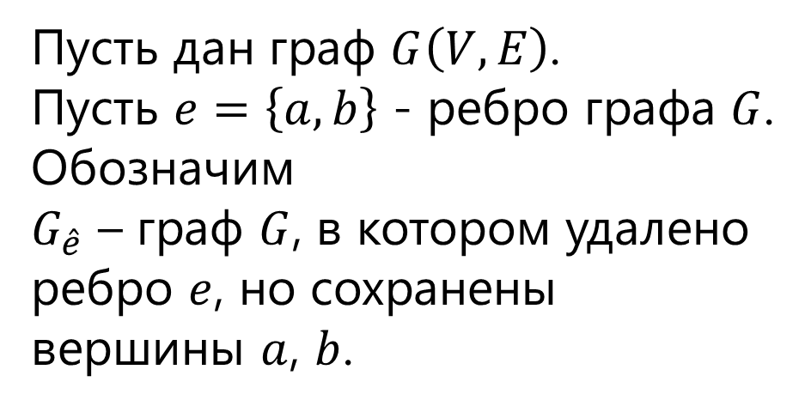
Случай связного графа
Пусть дан граф $G\left(V, E\right)$.
Пусть $e=\left\{a, b\right\}$ - ребро графа $G$.
Обозначим
$G_{\hat{e}}$ – граф $G$, в котором удалено ребро $e$, но сохранены вершины $a$, $b$.
b
a

Slide 30
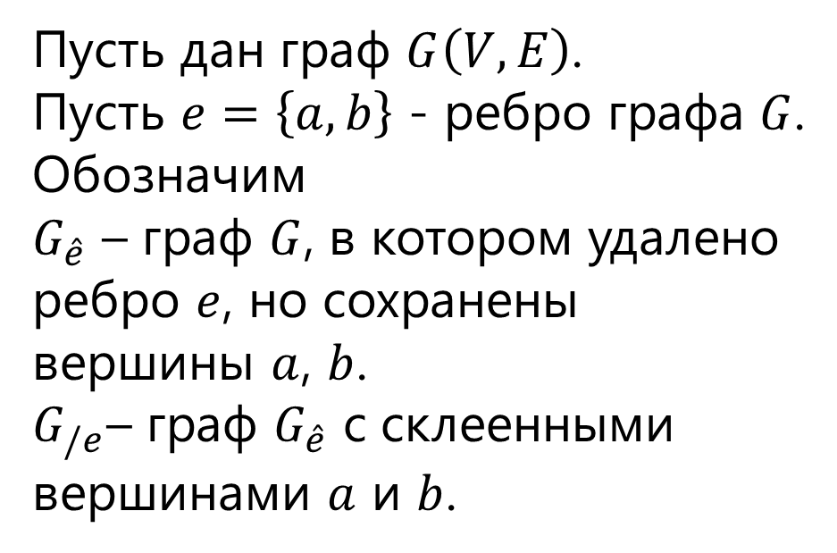
Случай связного графа
Пусть дан граф $G\left(V, E\right)$.
Пусть $e=\left\{a, b\right\}$ - ребро графа $G$.
Обозначим
$G_{\hat{e}}$ – граф $G$, в котором удалено ребро $e$, но сохранены вершины $a$, $b$.
$G_{/e}$– граф $G_{\hat{e}}$ с склеенными вершинами $a$ и $b$.
a

Slide 31
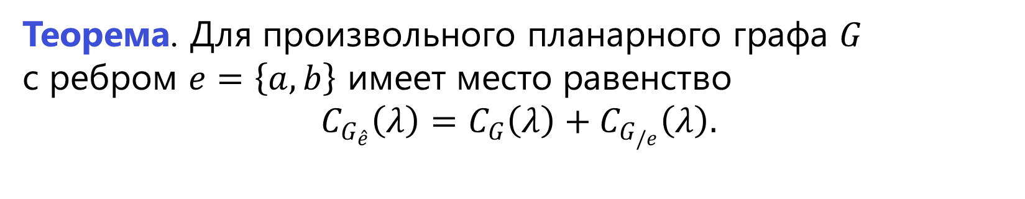
Случай связного графа
Теорема. Для произвольного планарного графа $G$ с ребром $e=\left\{a,b\right\}$ имеет место равенство
$$C_{G_{\hat{e}}}\left(λ\right)=C_{G}\left(λ\right)+C_{G_{/e}}\left(λ\right).$$

Slide 32
Случай связного графа
b
b
a
a
a

Slide 33
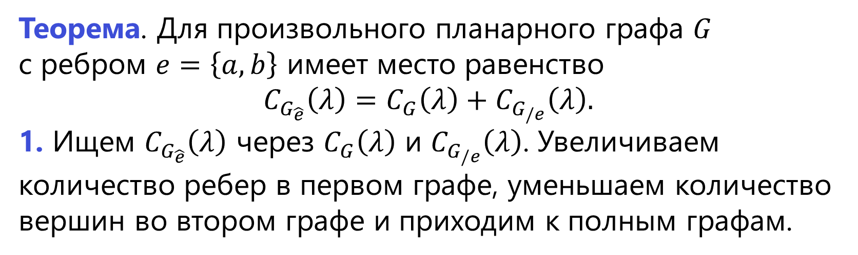
Случай связного графа
Теорема. Для произвольного планарного графа $G$ с ребром $e=\left\{a,b\right\}$ имеет место равенство
$$C_{G_{\hat{e}}}\left(λ\right)=C_{G}\left(λ\right)+C_{G_{/e}}\left(λ\right).$$
1. Ищем $C_{G_{\hat{e}}}\left(λ\right)$ через $C_{G}\left(λ\right)$ и $C_{G_{/e}}\left(λ\right)$. Увеличиваем количество ребер в первом графе, уменьшаем количество вершин во втором графе и приходим к полным графам.

Slide 34
Случай связного графа

Slide 35
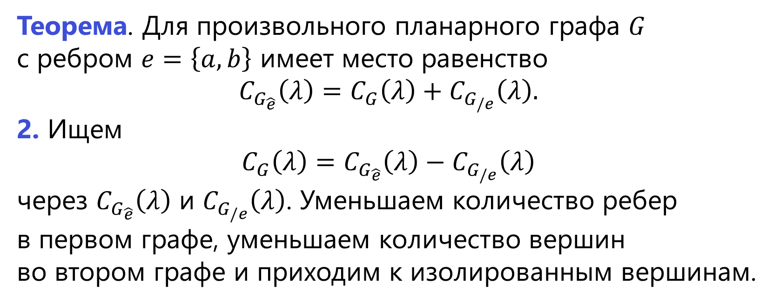
Случай связного графа
Теорема. Для произвольного планарного графа $G$ с ребром $e=\left\{a,b\right\}$ имеет место равенство
$$C_{G_{\hat{e}}}\left(λ\right)=C_{G}\left(λ\right)+C_{G_{/e}}\left(λ\right).$$
2. Ищем
$$C_{G}\left(λ\right)=C_{G_{\hat{e}}}\left(λ\right)−C_{G_{/e}}\left(λ\right)$$
через $C_{G_{\hat{e}}}\left(λ\right)$ и $C_{G_{/e}}\left(λ\right)$. Уменьшаем количество ребер в первом графе, уменьшаем количество вершин во втором графе и приходим к изолированным вершинам.

Slide 36
Случай связного графа

Slide 37
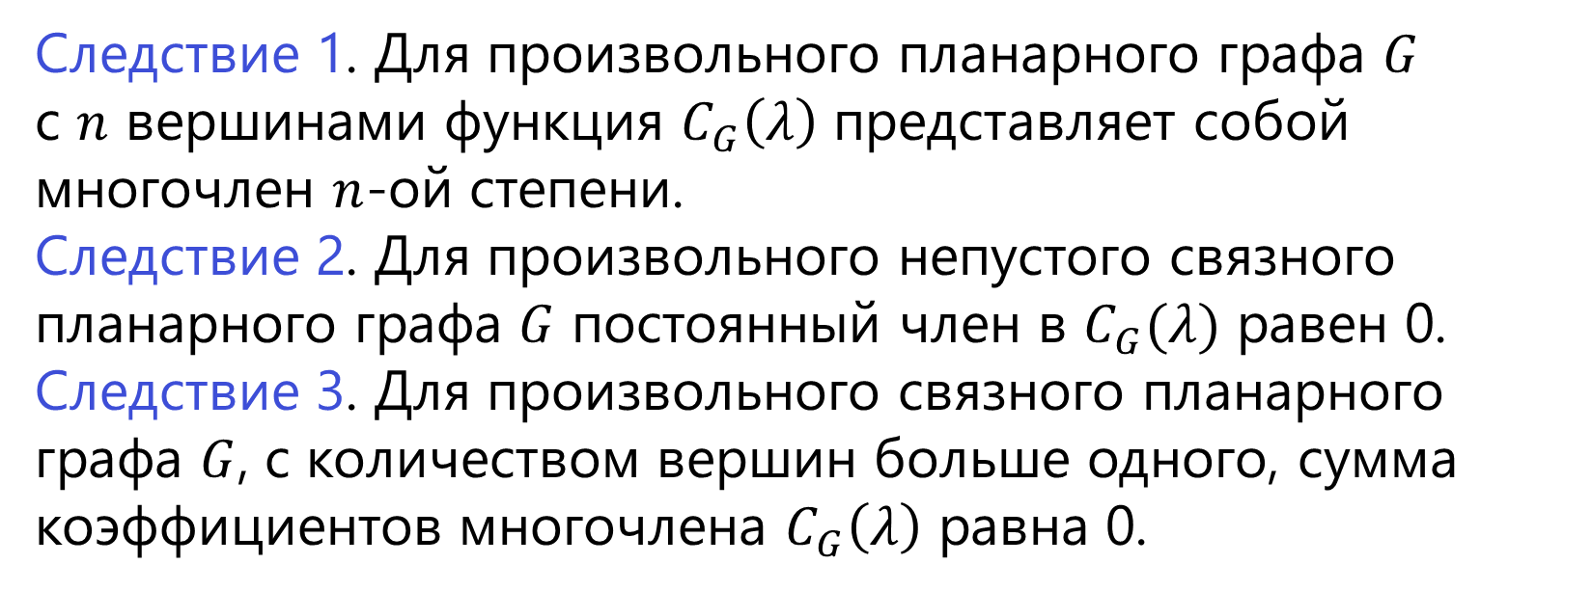
Следствия
Следствие 1. Для произвольного планарного графа $G$ с $n$ вершинами функция $C_{G}\left(λ\right)$ представляет собой многочлен $n$-ой степени.
Следствие 2. Для произвольного непустого связного планарного графа $G$ постоянный член в $C_{G}(λ)$ равен 0.
Следствие 3. Для произвольного связного планарного графа $G$, с количеством вершин больше одного, сумма коэффициентов многочлена $C_{G}\left(λ\right)$ равна 0.

Slide 38
Планарный граф

Slide 39

Проблема 6 красок
Теорема. Произвольный планарный граф $G$ можно раскрасить, используя только шесть цветов.

Slide 40
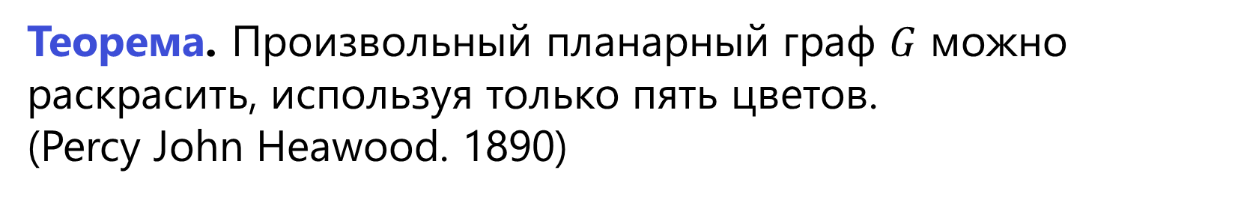
Проблема 5 красок
Теорема. Произвольный планарный граф $G$ можно раскрасить, используя только пять цветов.
(Percy John Heawood. 1890)

Slide 41
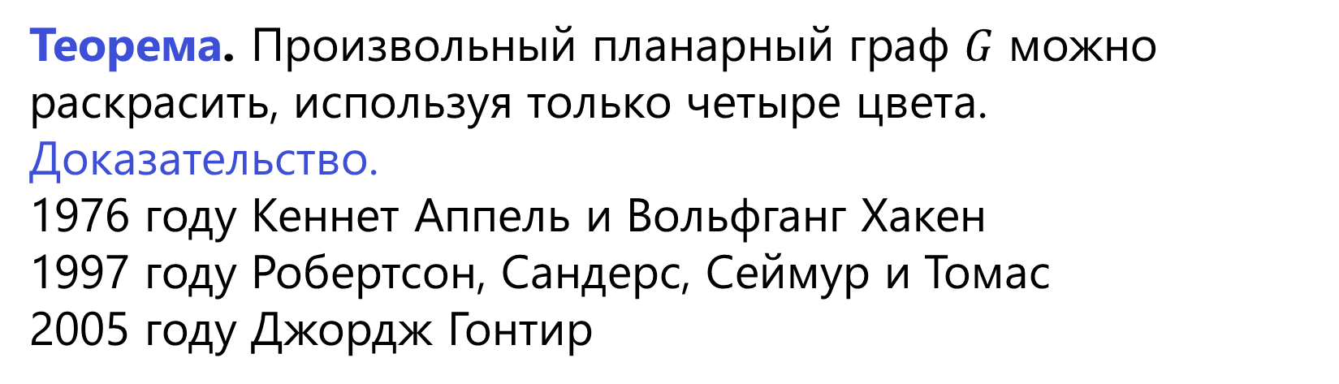
Проблема 4 красок
Теорема. Произвольный планарный граф $G$ можно раскрасить, используя только четыре цвета.
Доказательство.
1976 году Кеннет Аппель и Вольфганг Хакен
1997 году Робертсон, Сандерс, Сеймур и Томас
2005 году Джордж Гонтир

Slide 42
Похожая задача
Задача Нелсона – Эрдёша – Хадвигера.
Вопрос о минимальном числе цветов, в которые можно раскрасить плоскость так, чтобы не было одноцветных точек, отстоящих друг от друга на расстоянии 1.
В 2018 году Обри ди Грей получил граф единичных расстояний с 1581 вершиной, который невозможно покрасить в 4 цвета.
В 2021 год привели пример графа с 509 вершинами, который невозможно покрасить в 4 цвета.

Slide 43
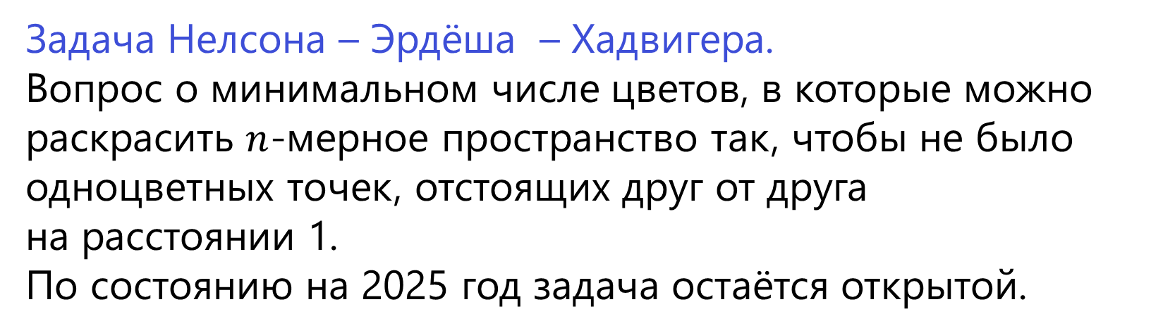
Похожая задача
Задача Нелсона – Эрдёша – Хадвигера.
Вопрос о минимальном числе цветов, в которые можно раскрасить $n$-мерное пространство так, чтобы не было одноцветных точек, отстоящих друг от друга на расстоянии 1.
По состоянию на 2025 год задача остаётся открытой.

Slide 44
Эвристический алгоритм Ершова

Slide 45
Андрей Петрович Ершов (1931-1988)
Андрей Петрович Ершов выдающийся программист и математик, лидер советского программирования. Пионерные работы А. П. Ершова, использующие графовые методы в программировании, по организации вычисления арифметических выражений (1958 г.)
граф-схемной модели для императивных программ в виде операторных алгоритмов (1958–1962 гг.)
граф-схемной теории экономии памяти (1961–1966гг.)

Slide 46
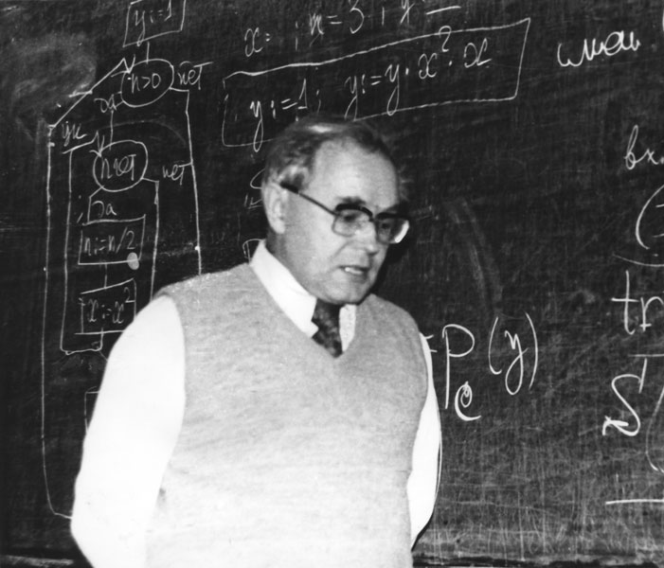
Андрей Петрович Ершов
Программирование – это новый вид универсальной деятельности, при которой человек должен вложить в ЭВМ все, что видит, слышит, знает, и научить её всему, что делает сам.

Slide 47
Информационная модель
Важнейшим свойством информационной модели или управляющей системы является ее структура, или говоря математическим языком, совокупность бинарных отношений на наборах элементарных единиц данных и действий.

Slide 48
Информационная модель
Эти структуры данных и структуры действий являются единственными ипостасями программ и обрабатываемой ими информации, в которых они могут существовать в воображении программиста во чреве компьютера.
Вот почему, графы являются основной конструкцией для программиста.

Slide 49
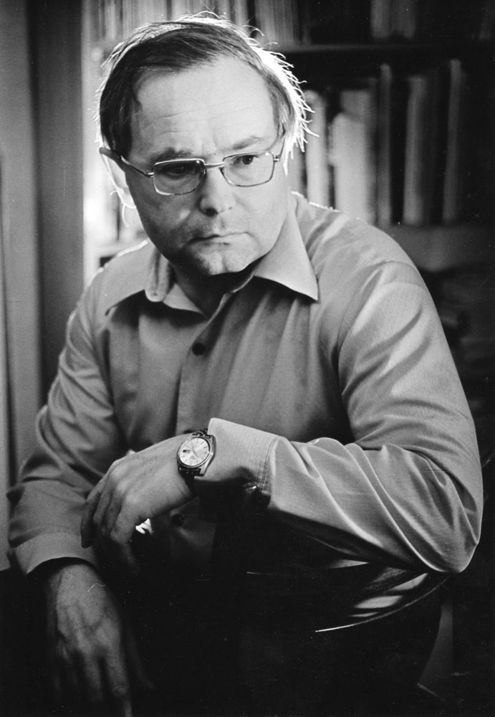
Андрей Петрович Ершов
Программист должен обладать способностью первоклассного математика к абстракции и логическому мышлению в сочетании с эдисоновским талантом сооружать всё что угодно, из нуля и единицы.

Slide 50
Андрей Петрович Ершов
Он должен сочетать аккуратность бухгалтера с проницательностью разведчика, фантазию автора детективных романов, с трезвой практичностью экономиста.

Slide 51
Андрей Петрович Ершов (1931-1988)
А кроме того, программист должен иметь вкус к коллективной работе, понимать интересы пользователя и многое другое.

Slide 52
Эвристический алгоритм Ершова

Slide 53
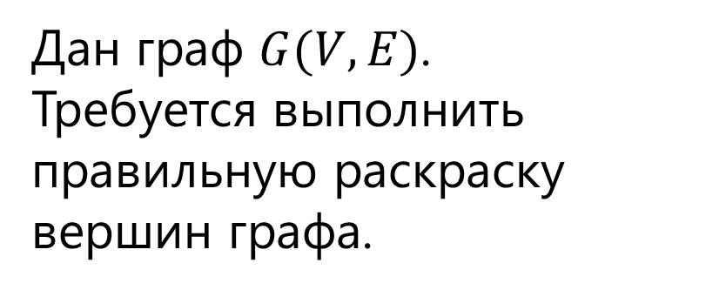
Задача
Дан граф $G(V,E)$.
Требуется выполнить правильную раскраску вершин графа.
1
2
3
4
5
6
8
7
9

Slide 54
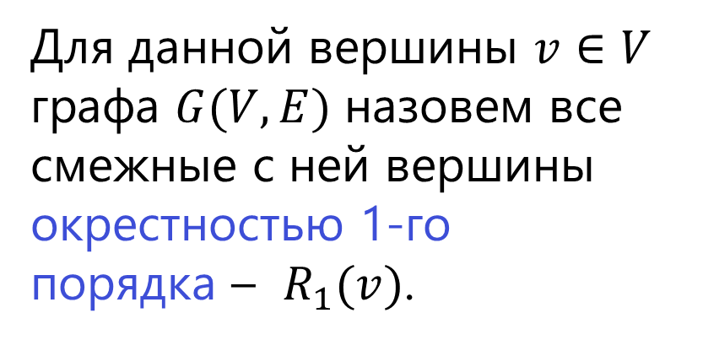
Определения
Для данной вершины $v∈V$ графа $G(V,E)$ назовем все смежные с ней вершины окрестностью 1-го порядка – $R_{1}(v)$.
1
2
3
4
5
6
8
7
9

Slide 55
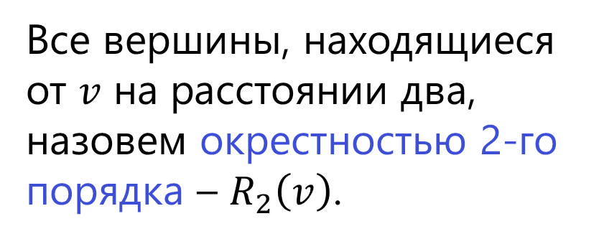
Определения
Все вершины, находящиеся от $v$ на расстоянии два, назовем окрестностью 2-го порядка – $R_{2}\left(v\right)$.
1
2
3
4
5
6
8
7
9

Slide 56
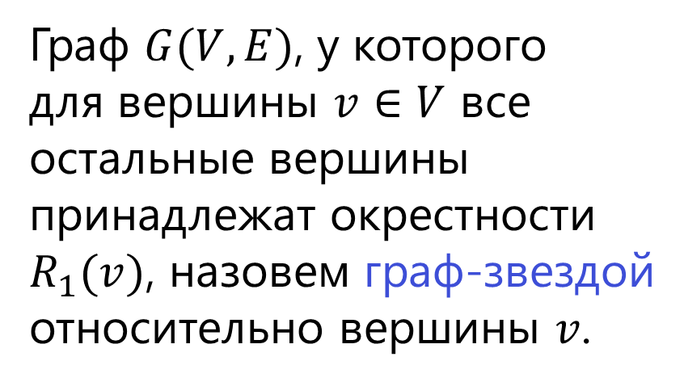
Задача
Граф $G(V,E)$, у которого для вершины $v∈V$ все остальные вершины принадлежат окрестности $R_{1}(v)$, назовем граф-звездой относительно вершины $v$.
2
3
4
1
6
7
9

Slide 57
Эвристический алгоритм Ершова
Выбираем первую вершину.
1
2
3
4
5
6
8
7
9

Slide 58
Эвристический алгоритм Ершова
Выбираем вершину из 2-окрестности и красим её в этот же цвет.
1
2
3
4
5
6
8
7
9

Slide 59
Эвристический алгоритм Ершова
Склеиваем одноцветные вершины.
2
3
4
1
6
8
7
9

Slide 60
Эвристический алгоритм Ершова
Выбираем вершину из 2-окрестности и красим её в этот же цвет.
2
3
4
1
6
8
7
9

Slide 61
Эвристический алгоритм Ершова
Склеиваем одноцветные вершины.
2
3
4
1
6
7
9

Slide 62
Эвристический алгоритм Ершова
Получили граф – звезду.
2
3
4
1
6
7
9

Slide 63
Эвристический алгоритм Ершова
Выбираем следующую вершину и красим её.
2
3
4
1
6
7
9

Slide 64
Эвристический алгоритм Ершова
Выбираем вершину из 2-окрестности и красим её в этот же цвет.
2
3
4
1
6
7
9

Slide 65
Эвристический алгоритм Ершова
Склеиваем одноцветные вершины.
2
4
1
6
7
9

Slide 66
Эвристический алгоритм Ершова
Выбираем вершину из 2-окрестности и красим её в этот же цвет.
2
4
1
6
7
9

Slide 67
Эвристический алгоритм Ершова
Склеиваем одноцветные вершины.
2
4
1
6
7

Slide 68
Эвристический алгоритм Ершова
Получили граф – звезду.
2
4
1
6
7

Slide 69
Эвристический алгоритм Ершова
Выбираем следующую вершину и красим её.
2
4
1
6
7

Slide 70
Эвристический алгоритм Ершова
Выбираем вершину из 2-окрестности и красим её в этот же цвет.
2
4
1
6
7

Slide 71
Эвристический алгоритм Ершова
Склеиваем одноцветные вершины.
2
4
1
6

Slide 72
Эвристический алгоритм Ершова
Получили граф – звезду.
2
4
1
6

Slide 73
Эвристический алгоритм Ершова
Выбираем следующую вершину и красим её.
2
4
1
6

Slide 74
Эвристический алгоритм Ершова
Покраска завершена.
2
4
1
6

Slide 75
Эвристический алгоритм Ершова
Окончательный результат.
1
2
3
4
5
6
8
7
9

Slide 76
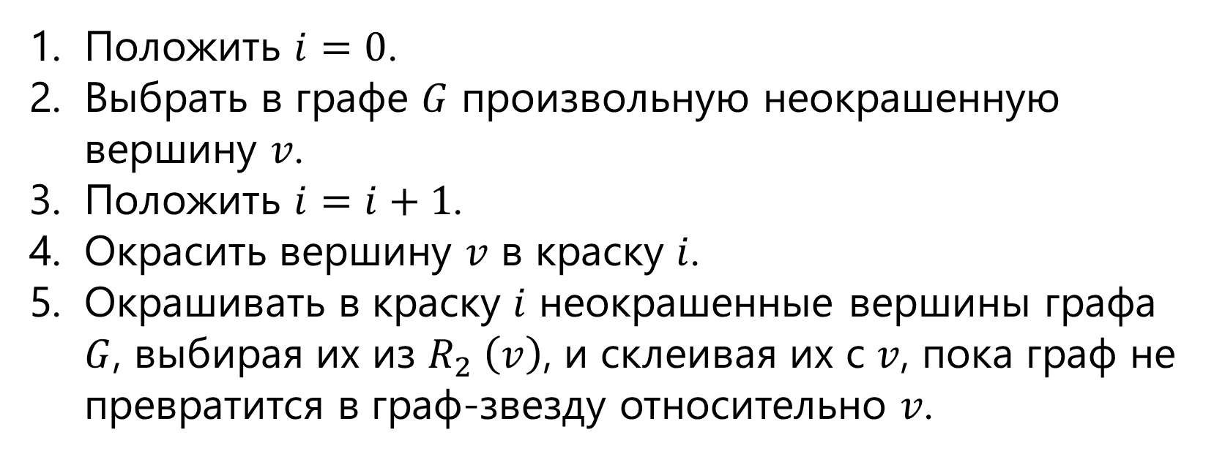
Эвристический алгоритм Ершова
Положить $i=0$.
Выбрать в графе $G$ произвольную неокрашенную вершину $v$.
Положить $i=i+1$.
Окрасить вершину $v$ в краску $i$.
Окрашивать в краску $i$ неокрашенные вершины графа $G$, выбирая их из $R_{2} \left(v\right)$, и склеивая их с $v$, пока граф не превратится в граф-звезду относительно $v$.

Slide 77
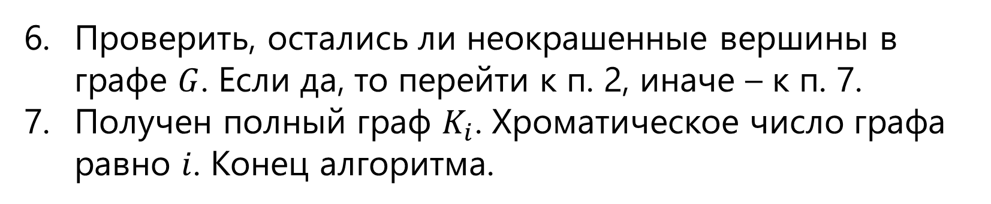
Эвристический алгоритм Ершова
Проверить, остались ли неокрашенные вершины в графе $G$. Если да, то перейти к п. 2, иначе – к п. 7.
Получен полный граф $K_{i}$. Хроматическое число графа равно $i$. Конец алгоритма.

Slide 78
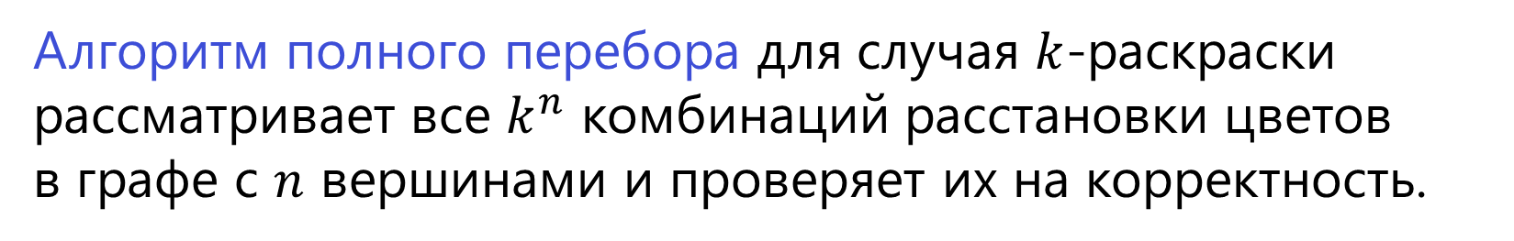
Точные алгоритмы
Алгоритм полного перебора для случая $k$-раскраски рассматривает все $k^{n}$ комбинаций расстановки цветов в графе с $n$ вершинами и проверяет их на корректность.

Slide 79
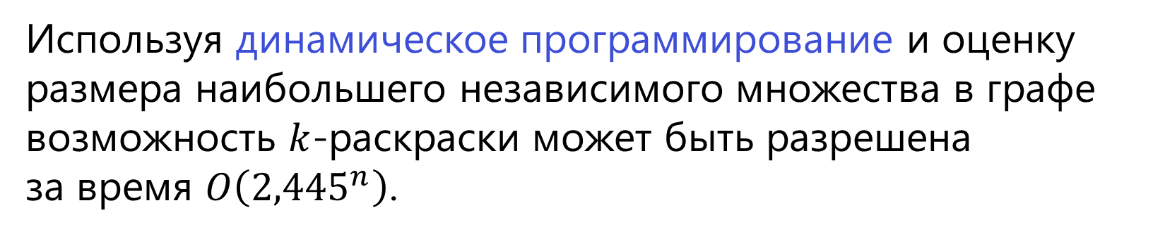
Точные алгоритмы
Используя динамическое программирование и оценку размера наибольшего независимого множества в графе возможность $k$-раскраски может быть разрешена за время $O\left({2,445}^{n}\right)$.

Slide 80
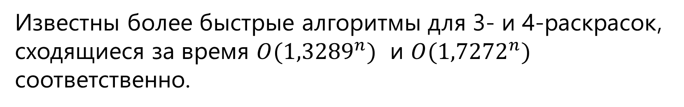
Точные алгоритмы
Известны более быстрые алгоритмы для 3- и 4-раскрасок, сходящиеся за время $O({1,3289}^{n})$ и $O({1,7272}^{n})$ соответственно.

Slide 81
Применение раскраски графов
Распределение регистров в микропроцессорах.
Распараллеливание численных методов.
Цифровые водяные знаки.
Составление расписаний.

Slide 82
Применение раскраски графов
Решение головоломки Судоку можно рассматривать, как завершение раскраски 9 цветами заданного графа из 81 вершины.

Slide 83
Лабораторная работа 3
Провести триангуляцию Делоне для заданного множества точек на плоскости.
3.1. [# 150] Реализация алгоритмом слияния или итерационным.
3.1. [# 100] Реализация алгоритмом прямого построения, разбив предварительно все точки на группы.
Неделя 1. Создать классы «Точка» (вершина), «Отрезок» (ребро), «Треугольник» (грань), «Триангуляция».

Slide 84
Лабораторная работа 3
Неделя 2. В зависимости от выбранного метода
Реализовать метод «флип».
Реализовать поиск выпуклой замкнутой оболочки.
Реализовать поиск ближайшей точки к отрезку выпуклой замкнутой оболочки.

Slide 85
Лабораторная работа 3
Неделя 3–4. В зависимости от выбранного метода
Реализовать триангуляцию Делоне для заданного множества точек на плоскости.

Slide 86
Лабораторная работа 3
3.2. [# 100] Произвести укладку графа, используя гамма-алгоритм.
Неделя 1. Создать класс «Граф» с сущностями, вершина, ребро, грань. Написать функцию, находящую простой цикл в графе, поиском в глубину, из которого образовывается первая грань.

Slide 87

Лабораторная работа 3
Неделя 2. Написать функцию, находящую
сегменты $α$ и $Γ\left(α\right)$.

Slide 88
Лабораторная работа 3
Неделя 3–4. Произвести укладку графа, используя гамма-алгоритм.

Slide 89
Лабораторная работа 3
3.3. [# 100] ] Раскрасить заданный планарный граф, используя алгоритм Ершова. Для раскраски создайте двойственный граф. Проверьте, что выполняется или не выполняется гипотеза четырех красок.
Неделя 1. Создать класс «Граф» с сущностями вершина, ребро, грань.

Slide 90
Лабораторная работа 3
Неделя 2. Добавить конструктор для грани и сущность цвет грани.

Slide 91
Лабораторная работа 3
Неделя 3. Добавить функции
1) находящую двойственный граф;
2) Находящую вершину из 2-окрестности графа.

Slide 92
Раскраска графов

